Slide 1


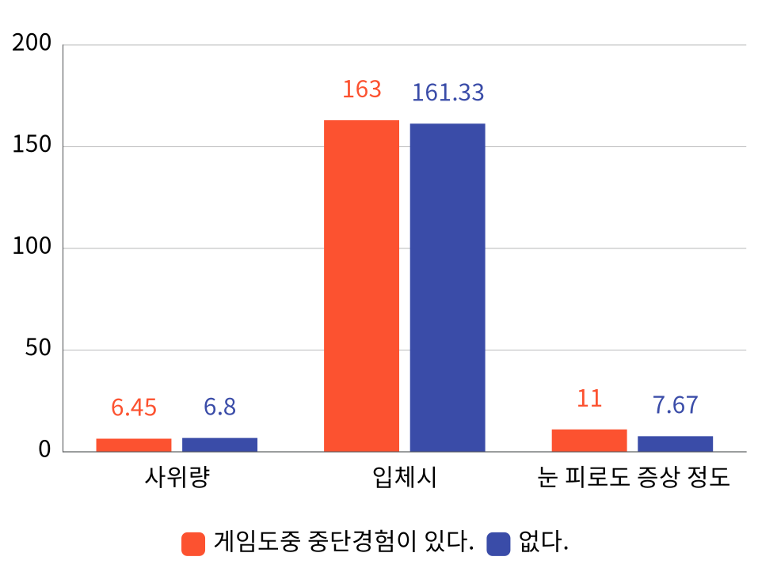

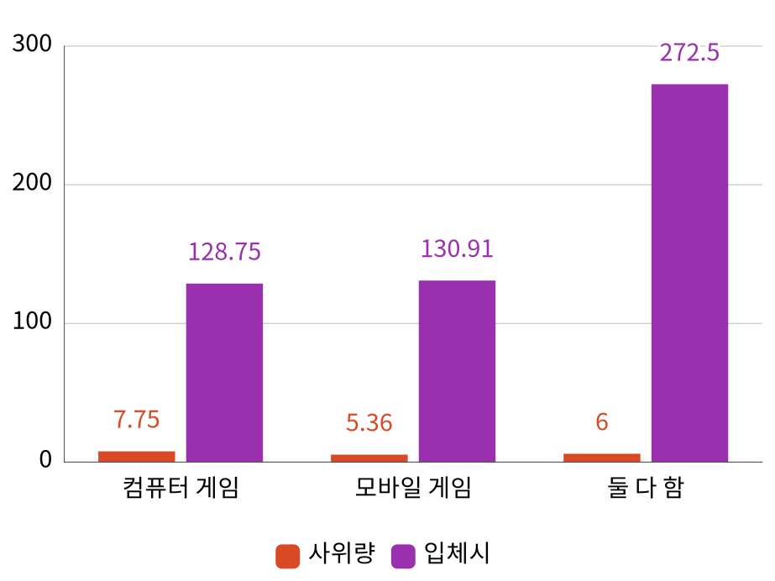
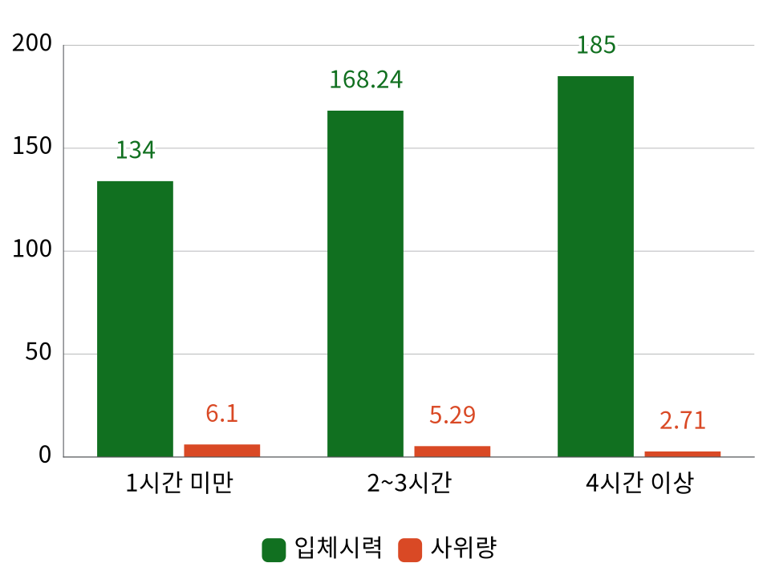
RPG 게임 시 사이버 멀미를 느끼는
이용자의 입체시와 사위량에 관한 연구
이길준 ∙ 임민재 ∙ 김아현 ∙ 김나영 ∙ 정인영 ∙ 권오현*
백석대학교 보건학부 안경광학과
INTRODUCTION
METHODS
RPG 게임을 즐겨하는 이용자가 디지털 기기 화면 속에서 빠른 움직임으로 인해 느끼는 사이버 멀미(안구의 운동 멀미) 를 알아보고, 사이버 멀미와 근거리 입체시 및 사위에 대한 상관을 확인하고자 하였다.
RPG 게임을 즐겨하는 20대 평균 나이 21.74세 35명을 대상으로 하였다.평소 RPG 게임을 할 때 느끼는 피로도 및 증상 정도를 자가 보고식 설문
으로 조사하였다. 사이버 멀미 증상 5개 문항은 0점 ‘전혀 그렇지 않다‘~ 4점 ‘매우 그렇다’ 리커트 5점 척도로 측정 하였고, 입체시검사는 Titmus fly test, 사위량은 반 암실 상태로 토링톤 시표를 이용하여 측정하였다. 통계는 SPSS 18.0 (SPSS Ins, Chicaho, IL USA)프로그램을 이용하였고, 빈도분석, t-test, ANOVA test를 실시하였다. 유의수준은 p<0.050로 하였다.
RESULTS
중단 경험에 따른 사위량, 입체시,눈피로도 증상정도 평균값 비교
게임종류에 따른 사위량과 입체시력 평균값 비교
게임 시간에 따른 입체시력과 사위량의 평균값 비교
사이버 멀미 증상으로 인해 게임을 중단한 경험이 있는 응답자는 20명(57.1%)으로 나타났으며, p≥0.05로 중단경험과 사위량, 입체시, 눈피로도
정도간 유의미한 차이는 없는 것으로 나타났다.
게임시간에 따른 입체시와 사위량간에는 p≥0.05로 유의미한 차이는 없는 것으로 나타났다.
게임종류에 따른 입체시는 컴퓨터게임 그룹이 평균 128.75초각, 모바일과 컴퓨터 게임 모두 하는 그룹이 평균 272.50초각으로 (F=4.99, p<0.05)로 유의미한 차이가 있는 것으로 나타났다.
CONCLUSIONS
REFERENCES
입체시와 사위가 사이버 멀미에 주는 직접적인 영향은 없는 것으로 나타났으며, 게임종류(컴퓨터,모바일)에 따라 입체시 능력의
차이를 확인하였다. 이는 모바일 게임 실행 시 작은 크기의 화면, 짧은 근업거리로 인해 컴퓨터게임보다 많은 피로감을 느껴 근거리 입체시에 영향을 주는 것으로 생각된다. 따라서 사이버 멀미 증상의 원인 분석을 위해 근거리 시기능에 관한 추가 연구가 필요하다고 생각된다.
[1] Jang HR, Jung S, Kim HJ. A study of the correlation of static stereoacuity according to the astigmatism power and the degree of uncorrected astigmatism. J Korean Ophthalmic Opt Soc. 2018;23(1):19-24
[2] Shim HS, Kim SH, Kim YC. Correlation of near stereoacuity and phoria, and refractive error. J Korean Ophthalmic Opt Soc. 2015;20(1):67-73
2021 한국안광학회 동계학술대회

